Slide 1
Anfrage Kabelablängen
Fa. Metzner

Slide 2
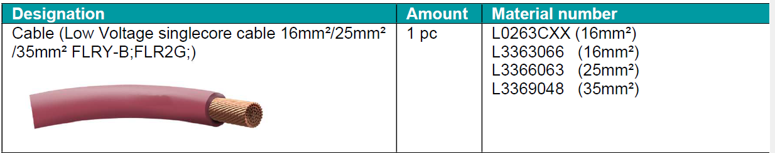
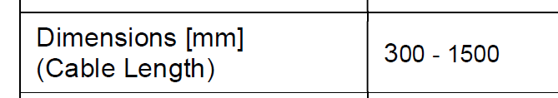
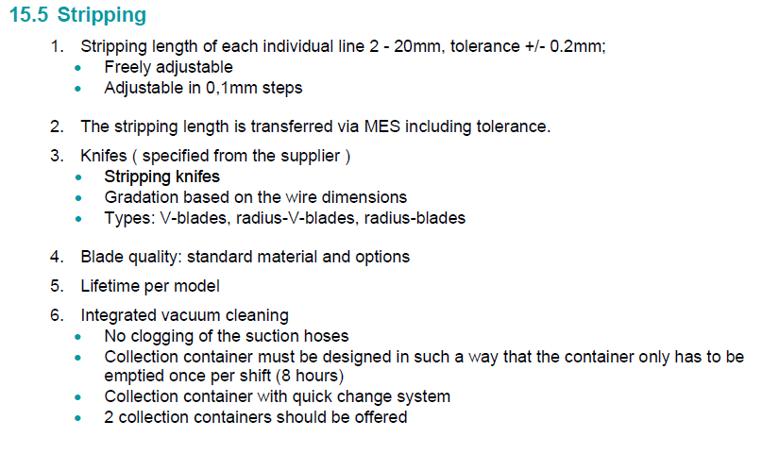
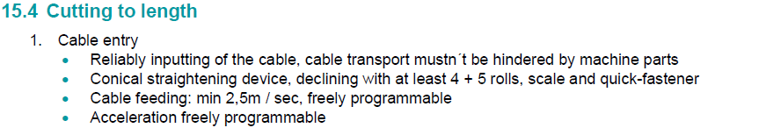
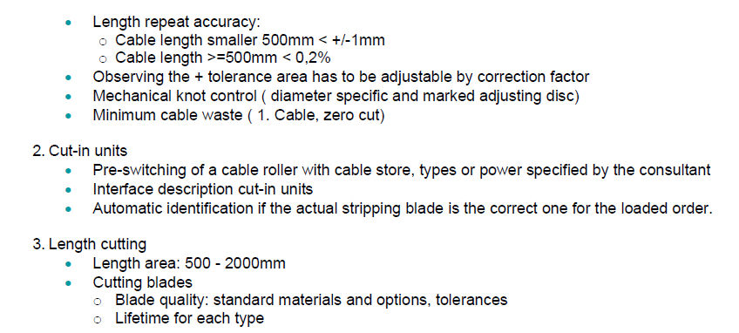
Aufgabenstellung
Herstellen einer Anlage zur automatischen Konfektionierung und Prüfung von Kabeln.
Auszüge aus dem Lastenheft:
Geändert: 170 … 1500 mm
Geändert: 170 … 1500 mm

Slide 3

Konzept Kabelzuführung
Cut & Strip
????
Handover Unit
Feeding Unit
Cut & Strip Unit
Handover Unit
Robot Handling
Round Table
Lieferant
????
Gluth

Slide 4
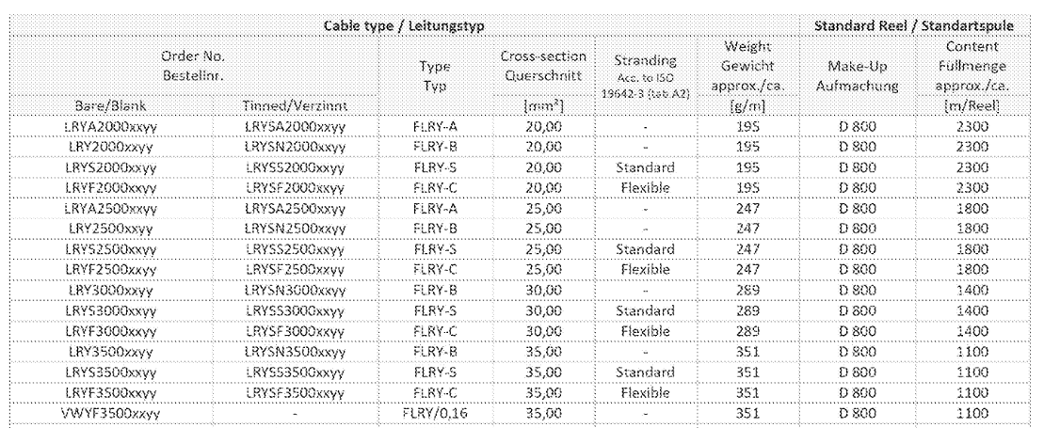
Anlieferung Kabel
Anlieferung der Kabel:
ca. 160 kg
ca. 450 kg
ca. 385 kg

Slide 5
Rahmendaten
Taktzeit: 6 Sekunden
Übergeordnete Steuerung: Siemens
Vorgabe der Kabelparameter durch die übergeordnete Steuerung
Teilabzug und Vollabzug beim Abisolieren geplant
„Handover Unit“ soll das Kabel übernehmen und in U-Form bringen (Klärung ob Lieferant oder Gluth), alternative: direkt von Roboter übernehmen
Roboter übernimmt das Kabel und übergibt es an das Transfersystem (Gluth)

